Slide 1

Đạo đức
Bài 9 – Tiết 1
Phát huy điểm mạnh, khắc phục điểm yếu của bản thân
GV: NGUYỄN TRẦN NGỌC SƯƠNG

Slide 2

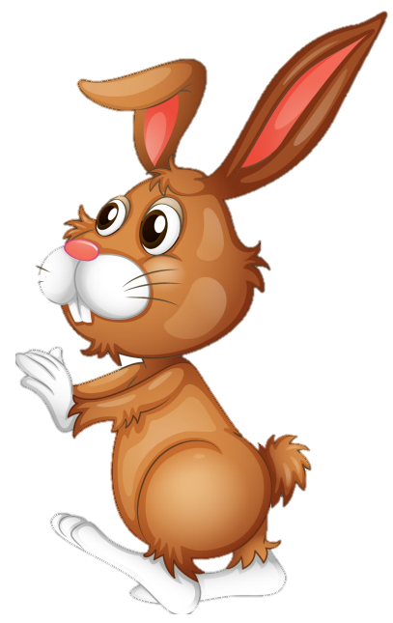
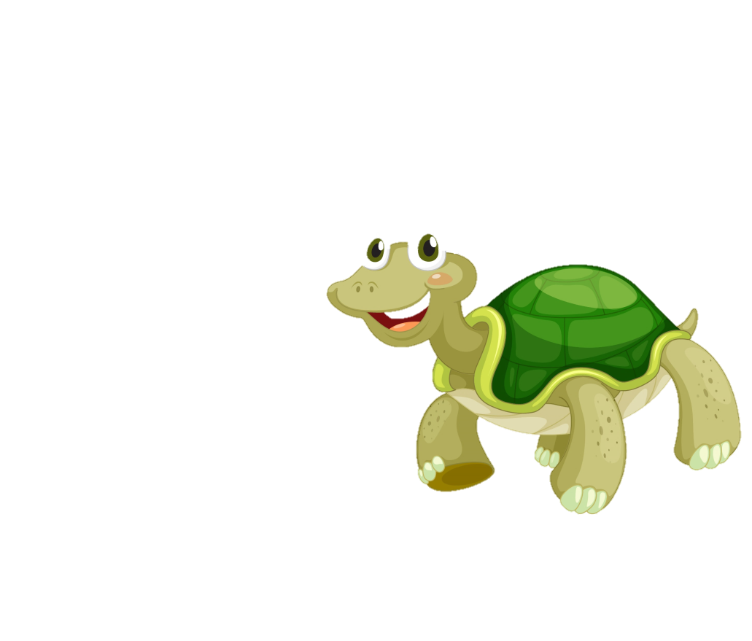
KHỞI ĐỘNG
THỬ THÁCH CỦA THỎ VÀ RÙA

Slide 3
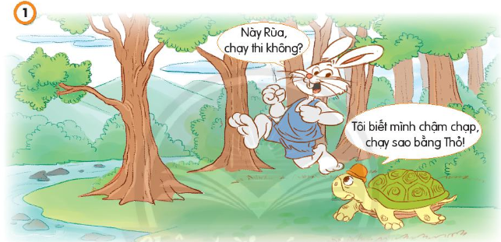


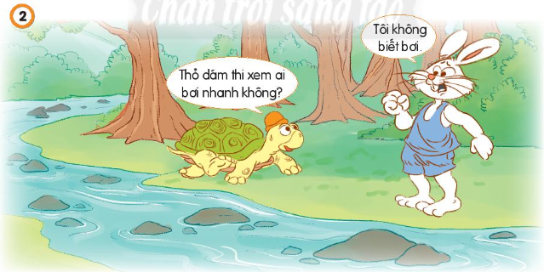
TRÌNH BÀY
Học sinh khác lắng nghe nhận xét – góp ý

Slide 4
THỬ THÁCH CỦA THỎ VÀ RÙA
Trên đường đê, Rùa và Thỏ đang đi cùng nhau. Thỏ đề nghị:
Này Rùa, chạy thi không?
Tôi biết mình chậm chạp, chạy sao bằng Thỏ?” – Rùa trả lời.
Sau đó, Rùa chỉ xuống dòng nước và nói với Thỏ:
Thỏ dám thi xem ai bơi nhanh không?
Lần này, Thỏ lắc đầu:
- Tôi không biết bơi.”

Slide 5



Trả lời câu hỏi
Vì sao Thỏ rủ thi chạy còn Rùa rủ thi bơi?
1
Em nhận ra được bài học gì từ Rùa và Thỏ?
2
Học sinh khác
lắng nghe – góp ý - bổ sung

Slide 6

Trả lời câu hỏi
Vì sao Thỏ rủ thi chạy còn Rùa rủ thi bơi?
1
Thỏ rủ thi chạy vì Thỏ có sở trường là chạy nhanh. Còn Rùa lại rủ thi bơi vì điểm mạnh của Rùa là bơi giỏi.

Slide 7
Trả lời câu hỏi
Em nhận ra được bài học gì từ Rùa và Thỏ?
2
Bài học rút ra: Chúng ta nên học cách rèn luyện để phát huy điểm mạnh và khắc phục điểm yếu của bản thân.

Slide 8


KIẾN TẠO
TRI THỨC
MỚI

Slide 9



HOẠT ĐỘNG 1
Quan sát tranh
Đưa ra lời khuyên để giúp bạn rèn luyện phát huy điểm mạnh, khắc phục điểm yếu.

Slide 10

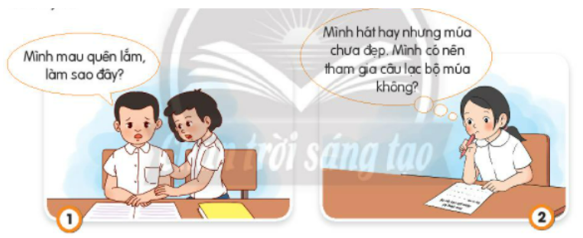
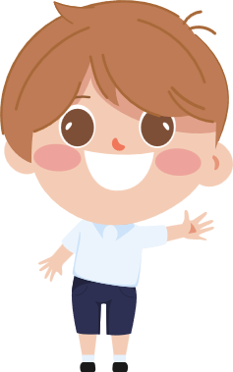



Có biết cách phát huy điểm mạnh, khắc phục điểm yếu

Slide 11

TRÌNH BÀY
- Lời khuyên để giúp bạn rèn luyện phát huy điểm mạnh, khắc phục điểm yếu:
+ Tranh 1: Khuyên bạn nên áp dụng một số phương pháp để rèn luyện trí nhớ như tập trung và nhắc lại, sừ dụng sơ đồ tư duy, ghi chú,...
+ Tranh 2: Khuyên bạn nên mạnh dạn đăng kí tham gia câu lạc bộ, vừa để thể hiện khả năng của mình, vừa để học tập thêm các kĩ năng mới.
Các nhóm khác
lắng nghe – góp ý - bổ sung

Slide 12


Hoạt động 2
Xử lí tình huống

Slide 13
- Tình huống 1:
Bin và em trai đang cùng ngồi xem hoạt hình trên ti vi. Em trai Bin bật kênh khác nên Bin tức giận và to tiếng với em. Nghe tiếng em khóc, bố chạy vào. Bố nói rằng nóng nảy là tính xấu và yêu cầu Bin phải sửa đổi.
Nếu là Bin, e, sẽ làm gì để khắc phục điểm yếu này?

Slide 14

GIẢI ĐÁP
- Tình huống 1: Nếu là Bin, em sẽ học cách để nhẫn nại hơn với em, luôn nhắc nhở bản thân phải cố gắng bình tinh để giải quyết vấn đề một cách nhẹ nhàng nhất.

Slide 15
- Tình huống 2:
Na học giỏi môn Tiếng Việt và được cử tham gia cuộc thi kể chuyện ở trường. Na muốn mình sẽ đạt kết quả tốt nhất trong cuộc thi.
Nếu là Na, em sẽ làm gì để đạt được mục tiêu trên?
GIẢI ĐÁP
Nếu là Na, em sẽ chăm chỉ luyện tập, luyện kể trước gương, kể cho người thân nghe để được nhận xét, nhờ cô giáo đánh giá và góp ý,...

Slide 16
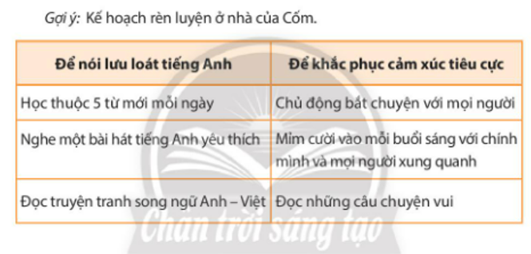
CÂU HỎI VẬN DỤNG
Lập kế hoạch để phát huy điểm mạnh, khắc phục điểm yếu của bản thân. Sau đó chia sẻ với các bạn trong lớp.

Slide 17
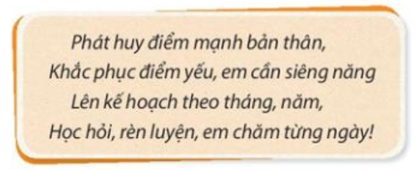

Slide 18

KẾT LUẬN
Điểm mạnh, điểm yếu của bản thân không phải tồn tại mãi mãi mà sẽ thay đổi. Điểm mạnh nếu không được rèn giũa, luyện tập và tích cực học hỏi mỗi ngày sẽ bị thui chột và ngược lại, điểm yếu nếu có kế hoạch chỉnh sửa, sẵn sàng tham gia nhiều hoạt động trải nghiệm để thay đổi hay thực hành nhiều lần sẽ khắc phục được. Vậy cách rèn luyện nào là phù hợp, chúng ta sẽ tìm hiểu ở phần sau.

Slide 19
HOẠT ĐỘNG 3
Các bạn trong tranh đã phát huy điểm mạnh, khắc phục điểm yếu của bản thân bằng cách nào?

Slide 20
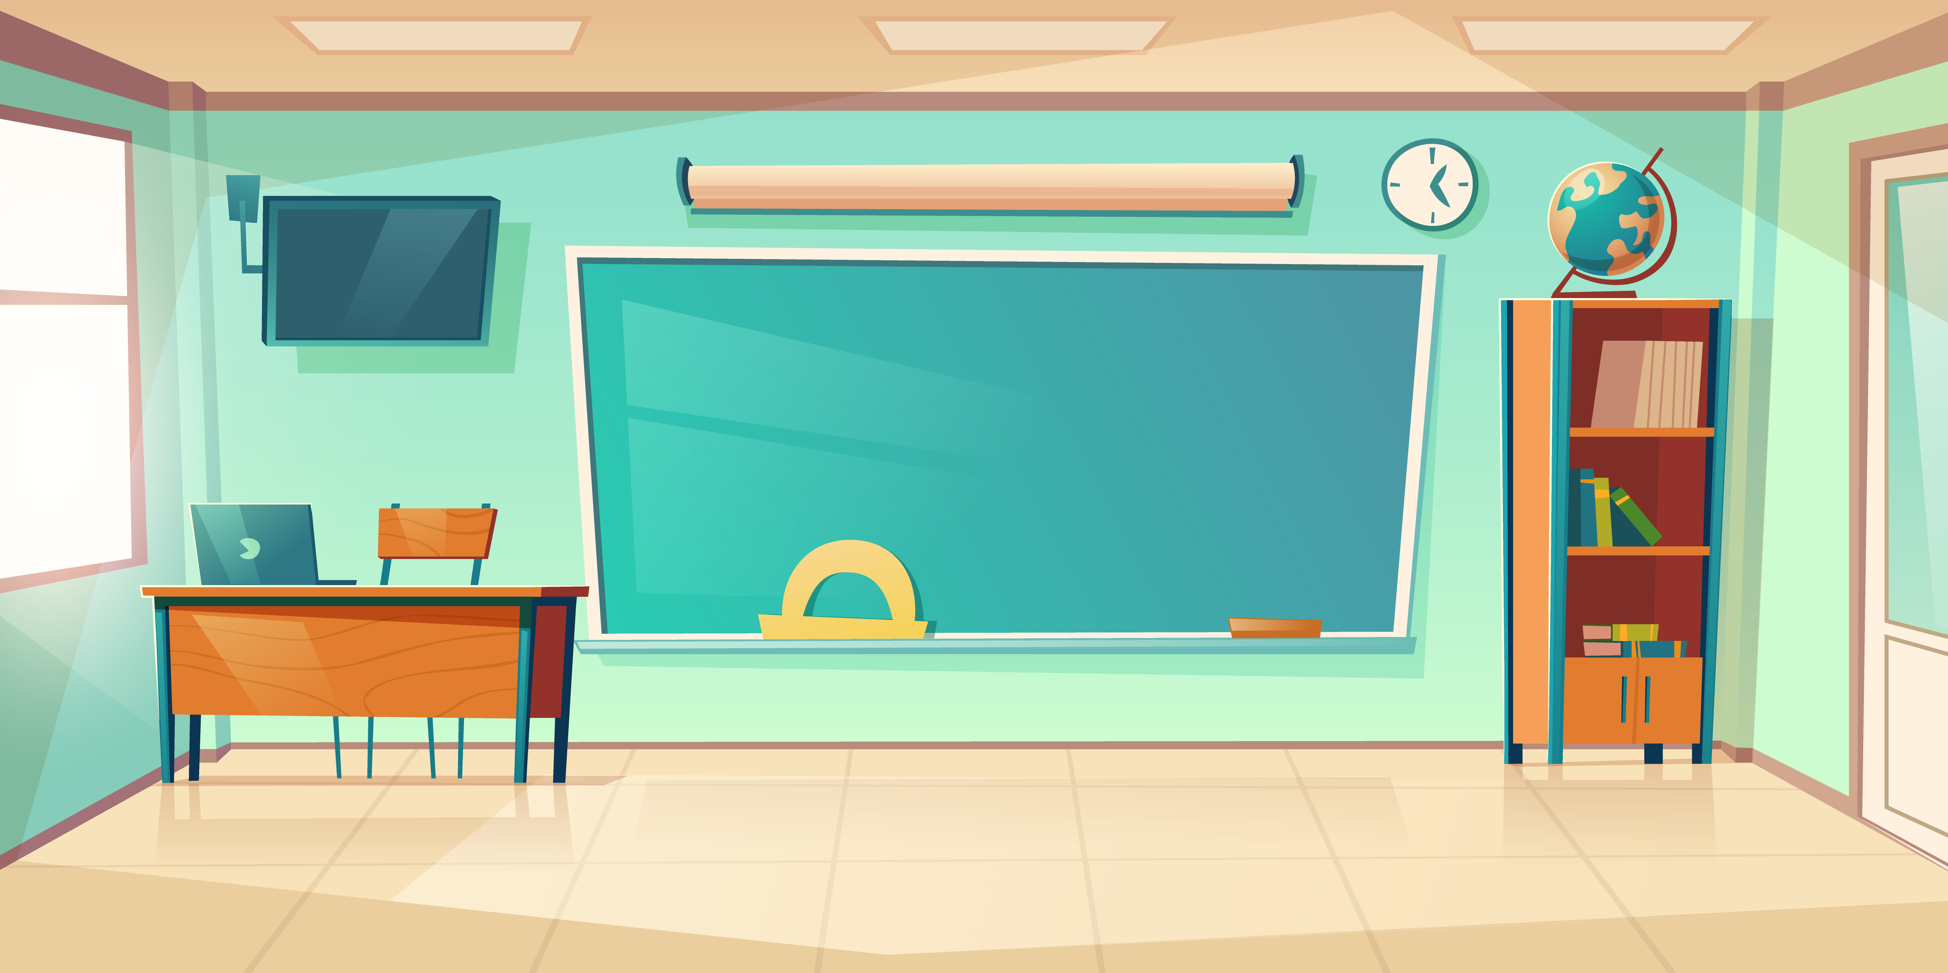
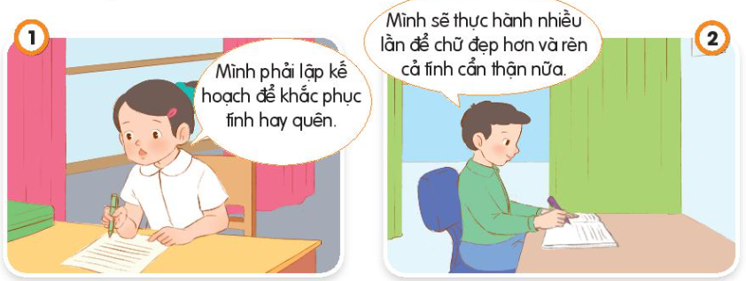

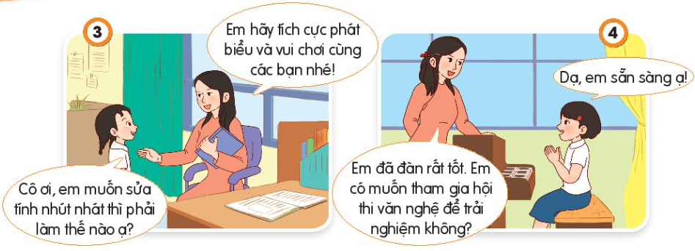
Các bạn trong tranh đã phát huy điểm mạnh, khắc phục điểm yếu của bản thân bằng cách nào?
Làm việc cá nhân 5 phút

Slide 21
Các bạn khác lắng nghe nhận xét – góp ý
TRÌNH BÀY

Slide 22

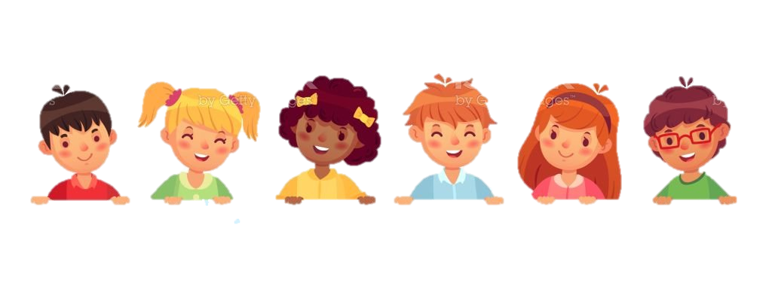


Bạn Na
Điểm yếu: tính hay quên.
Cách khắc phục: lập kế hoạch để khắc phục bằng cách ghi lại công việc trên giấy.

Slide 23
Bạn Tin
Điểm mạnh: viết chữ đẹp, tính kiên nhẫn.
Cách rèn luyện: thực hành nhiều lần và rèn thêm tính kiên nhẫn.

Slide 24

Bạn Cốm
Điểm yếu: tính nhút nhát.
Cách rèn luyện: học hỏi lời khuyên từ cô giáo là tích cực phát biểu và vui chơi cùng các bạn.

Slide 25

Bạn Cốm
Điểm yếu: tính nhút nhát.
Cách rèn luyện: học hỏi lời khuyên từ cô giáo là tích cực phát biểu và vui chơi cùng các bạn.

Slide 26

CÔNG NÃO
BẮT ĐẦU
Mỗi nhóm có 3 phút suy nghĩ để kể thêm các cách phát huy điểm mạnh, khắc phục điểm yếu của bản thân.
Nêu nhanh ý kiến xoay vòng, 10 giây/lượt, quá 10 giây sẽ mất lượt.
Không nêu lại ý kiến nhóm khác đã nêu.

Slide 27
Tổng kết – tuyên dương
kết luận
KẾT LUẬN
Luôn có cách để phát huy điểm mạnh, khắc phục điểm yếu của bản thân. Các em hãy quan sát và đánh giá năng lực thực hiện của bản thân hoặc hỏi thêm ý kiến của bố/mẹ, thầy/cô và bạn bè quanh em để tìm cách phù hợp với mình nhé.

Slide 28
Tạm biệt và hẹn gặp lại

Slide 29


Cá nhân
Quan sát tranh và kể chuyện

